Slide 1

Πολιτιστικές Βιομηχανίες

Slide 2
Περιεχόμενα
Κλάδοι Πολιτισμού
Πολιτιστικές Βιομηχανίες
Δημιουργικές Βιομηχανίες
Μοντέλο ομόκεντρων κύκλων
Υψηλή κουλτούρα
Μαζική κουλτούρα
Λαϊκός Πολιτισμός ή Ποπ κουλτούρα
Μελέτες περίπτωσης

Slide 3
Κλάδοι Πολιτισμού
Κλάδοι πολιτισμού είναι εκείνοι που παράγουν και διανέμουν αγαθά ή υπηρεσίες που κατά τη στιγμή της παραγωγής τους θεωρείται ότι έχουν ένα ιδιαίτερο χαρακτηριστικό, χρήση ή σκοπό που εμπεριέχει ή μεταφέρει τρόπους πολιτιστικής έκφρασης, ανεξάρτητα από την εμπορική αξία τους (Πράσινη Βίβλο της Ευρωπαϊκής Επιτροπής, 2010).

Slide 4
Κλάδοι Πολιτισμού
Τέχνες Θεάματος
Εικαστικές Τέχνες
Κινηματογραφικές ταινίες
Ταινίες DVD και βίντεο
Τηλεόραση
Ραδιόφωνο
Βιντεοπαιχνίδια
Νέα Μέσα Επικοινωνίας
Μουσική
Εκδόσεις
Τύπος (έντυπος και ηλεκτρονικός)
Διαφήμιση
Αρχιτεκτονική

Slide 5
Πολιτιστικές Βιομηχανίες
Ο όρος εισήχθη από τη Σχολή της Φρανκφούρτης το 1947 για να περιγράψει τη βιομηχανία παραγωγής «μαζικής κουλτούρας».
Η Σχολή της Φρανκφούρτης δημιουργήθηκε στο Ινστιτούτο Κοινωνικής Έρευνας Γερμανία τη δεκαετία του 1920.
Κύριοι εκπρόσωποι της Σχολής της Φρανκφούρτης ήταν οιTheodor Adorno, Walter Benjamin, Max Horkheimer, David Lowenthal και Herbert Marcuse.
«Η βιομηχανία της Κουλτούρας: Ο Διαφωτισμός ως εξαπάτηση των Μαζών» διατύπωση και ανάπτυξη της έννοιας της «βιομηχανίας της κουλτούρας» (Χορκχάιμερ και Αντόρνο, 1947) .
Βιομηχανία της κουλτούρας ορίζεται το σύνολο των «θεσμών πολιτισμικής παραγωγής, οι οποίοι […]είναι οργανωμένοι σύμφωνα με το βιομηχανικό πρότυπο και λειτουργούν βάσει οικονομικών κριτηρίων και των μηχανισμών της αγοράς» και αποσκοπεί στη διατήρηση της κυρίαρχης τάξης πραγμάτων (Αντόρνο και Χορκχάιμερ, 1984).

Slide 6
Οι ραδιοφωνικές εκπομπές, οι κινηματογραφικές ταινίες, τα μυθιστορήματα, φιλμ κινουμένων σχεδίων, διαφημίσεις και τα τραγούδια είναι μόνο εμπορεύματα δεν αποτελούν μορφές τέχνης (Χορκχάιμερ και Αντόρνο, 1984).
Τυποποιημένα προϊόντα που αναπαράγουν στερεότυπα χωρίς στοιχεία πρωτοτυπίας με σκοπό να μην απειληθεί η υπάρχουσα τάξη πραγμάτων.
Δημιουργοί, συγγραφείς, συνθέτες, ηθοποιοί είναι δέσμιοι των κανόνων και των περιορισμών που υπαγορεύει η λογική της εμπορευματοποίησης.

Slide 7
Σύμφωνα με τους Αντόρνο και Χορκχάιμερ (1984), η πολιτιστική βιομηχανία χρησιμοποιήθηκε το 1947 και συνδυάστηκε με την οργανωμένη διασκέδαση, καθώς σχεδιάστηκε και επιβλήθηκε στο κοινό δίνοντάς του την ψευδαίσθηση, ότι είναι ελεύθερο να διαθέσει τον μη εργάσιμο χρόνο του, όπως επιθυμεί (Segers and Huijgh, 2006; Throsby, 2014).
Πειθώ του κοινού για διασκέδαση στον ελεύθερο χρόνο του.
Προσανατολισμός στην κατανάλωση προϊόντων μαζικής κουλτούρας και όχι έργων τέχνης.
Κύριος στόχος η ευχαρίστηση των καταναλωτών.

Slide 8
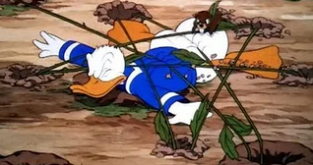
Υπόσχονται φυγή από την πραγματικότητα αναπαράγοντάς την και ενσωματώνοντάς την στον υποκείμενο (κοινό).
Εξαπατούν το κοινό

Slide 9
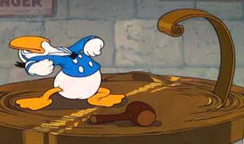
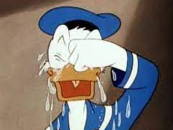
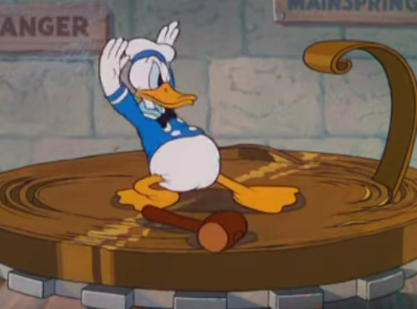
Μελέτη Περίπτωσης: Donald Duck

Slide 10



Slide 11
Πολιτιστικές Βιομηχανίες
Κινηματογράφος
Τεχνολογίες παιχνιδιών και δημιουργικού περιεχομένου
Εικαστικές Τέχνες
Παραστατικές Τέχνες
Εκδόσεις βιβλίων
Παραγωγή και πώληση μνημείων (αντιγραφή)
Διαφήμιση
Αρχιτεκτονική
Design
Μέσα Μαζικής Ενημέρωσης και κοινωνικής δικτύωσης
Μουσική
Φωτογραφία
Βιβλιοθήκη – αρχεία
Μουσεία – Αρχαιολογικοί χώροι

Slide 12
Δημιουργικές Βιομηχανίες
Εμφανίστηκε το 1990 στην Αυστραλία και το Ηνωμένο Βασίλειο.
Αγαθά πολιτιστικών βιομηχανιών και αγαθά που σχετίζονται άμεσα με την καινοτομία και τη δημιουργία.
Σχεδιασμός και ανάπλαση υποβαθμισμένων αστικών περιοχών.
Μικρές και μεγάλες επιχειρήσεις, αλλά και μεμονωμένοι παραγωγοί.
Ατομική δεξιοτεχνία, ταλέντο, δημιουργικότητα.
Καταναλωτής σημαντικό ρόλο στην παραγωγή και διανομή των προϊόντων αυτών.

Slide 13
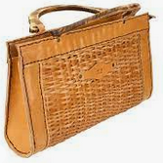
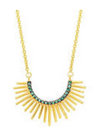
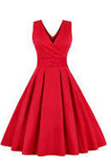
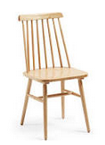
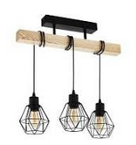
Κλωστοϋφαντουργία – έτοιμο ένδυμα
Υποδήματα - Δερμάτινα είδη – Γούνες
Αργυροχρυσοχοΐα
Επιπλοποιεία
Κατασκευή παιχνιδιών
Χειροτεχνία
Αρχιτεκτονική

Slide 14
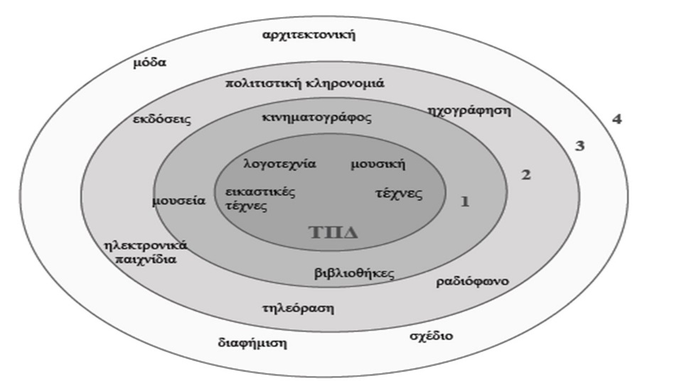
Μοντέλο ομόκεντρων κύκλων
Πυρήνας
Μουσική
Λογοτεχνία
Εικαστικές τέχνες
Παραστατικές τέχνες
1^{ος} Κύκλος
Κινηματογράφος
Μουσεία
Βιβλιοθήκες

Slide 15
Μοντέλο ομόκεντρων κύκλων
2^{ος} Κύκλος
Πολιτιστική κληρονομιά
Εκδόσεις
Ηλεκτρονικά παιχνίδια
Τηλεόραση
Ραδιόφωνο
Ηχογράφηση
3^{ος} Κύκλος
Αρχιτεκτονική
Μόδα
Διαφήμιση
Σχέδιο

Slide 16
Διάσκεψη των Ηνωμένων Εθνών για το Εμπόριο και την Ανάπτυξη
United Nations Conference on Trade and Development (UNCTAD)
Η UNCTAD χωρίζει τις δημιουργικές βιομηχανίες σε τέσσερεις (4) μεγάλες ομάδες:
Κληρονομιά
Τέχνες
Μέσα Μαζικής Επικοινωνίας (ΜΜΕ)
Λειτουργικές Δημιουργίες (functional creations)

Slide 17
Κληρονομιά
Παραδοσιακές Πολιτιστικές Εκφράσεις: φεστιβάλ, εκδηλώσεις, τεχνουργήματα (art crafts).
Πολιτιστικοί Τόποι: μουσεία, αρχαιολογικοί χώροι, βιβλιοθήκες, εκθέσεις.
Τέχνες
Εικαστικές Τέχνες: ζωγραφική, γλυπτική, φωτογραφία, αντίκες.
Παραστατικές Τέχνες: μουσική, θέατρο, χορός, όπερα, παντομίμα.

Slide 18
Μέσα Μαζικής Επικοινωνίας
Εκδόσεις: βιβλία, τύπος και άλλες εκδόσεις.
Οπτικοακουστικά: κινηματογράφος, ραδιόφωνο, τηλεόραση.
Λειτουργικές δημιουργίες
Σχέδιο: γραφικά, μόδα, διακόσμηση εσωτερικών χώρων, κοσμήματα & παιχνίδια.
Νέα Μέσα: λογισμικό, video games, ψηφιακό δημιουργικό περιεχόμενο.
Δημιουργικές Υπηρεσίες: αρχιτεκτονική, διαφήμιση, δημιουργική έρευνα και ανάπτυξη, διάφορες πολιτιστικές και ψυχαγωγικές υπηρεσίες.

Slide 19
Βασικά Χαρακτηριστικά Πολιτιστικών και Δημιουργικών Βιομηχανιών
Η ενασχόληση αποτελεί ακαδημαϊκό κλάδο και χώρο διαμόρφωσης πολιτικής.
Ευρωπαϊκή Ένωση Ευρωπαϊκή Πρωτεύουσα της Καινοτομίας.
Χρηματοδότηση και ενίσχυση ανεπτυγμένων και
αναδυόμενων οικονομιών.
Συνοχή και ανάπτυξη κοινωνίας, ενεργή συμμετοχή στις πολιτιστικές και οικονομικές δραστηριότητες του κράτους.
Ευρωπαϊκή βιομηχανία πολιτισμού και δημιουργίας κατέχει το 70% της Παγκόσμιας Αγοράς.
Δημιουργικοί εργαζόμενοι: επιστημονική κατάρτιση, ελεύθερη σκέψη, δυνατότητα απασχόλησης σε όλα τα στάδια δημιουργίας.

Slide 20
Βασικά κριτήρια Ευρωπαϊκής Επιτροπής
Πρωτοτυπία, δημιουργικότητα και δυνατότητα εφεύρεσης νέων προϊόντων.
Κατοχυρωμένα πνευματικά δικαιώματα των αγαθών που προσφέρουν και υπαγωγή σε ένα εμπορικό σήμα.
Ολοκληρωμένο σύστημα παραγωγής, το οποίο περιλαμβάνει το κόστος, τη διαδικασία αναπαραγωγής και την οικονομική εκμετάλλευση.
Τα προϊόντα των βιομηχανιών πρέπει να έχουν χρηστικά αξία για κάθε καταναλωτή.

Slide 21
Η Λαζαρέτου (2014) αναφέρει ως βασικές προϋποθέσεις για την ανάπτυξη της οικονομίας του πολιτισμού και της δημιουργίας τα τέσσερα «t» συν ένα.
Technology (τεχνολογία)
Talent (ταλέντο)
Tolerance (ανεκτικότητα)
Territory (ανάπτυξη δραστηριότητας)
Experimentation (πειραματισμό)

Slide 22
Υψηλή κουλτούρα
Ξεκίνησε στα μέσα στου 18^{ου} αι. κυρίως από τη Γαλλία, την Αγγλία και την Ιταλία.
1768 Royal Academy of Arts. Αντικείμενο: ιστορία, θρησκεία, μυθολογία.
Ποίηση, μυθιστορήματα, φιλοσοφία, επιστημονική θεωρία και έρευνα, γλυπτά, πίνακες ζωγραφικής, μουσικές συνθέσεις, αρχιτεκτονική.
Πνευματική καλλιέργεια, ηθική διαμόρφωση του κοινού, το οποίο είναι περιορισμένο αριθμητικά.
19^{ος} αι. κυριαρχία αστικής τάξης. Στροφή λαϊκών στρωμάτων σε προϊόντα που απευθύνονταν σ’ αυτούς (κινηματογράφος, τύπος, θέατρο, μουσική). Η κυρίαρχη τάξη τα ονόμασε μαζική κουλτούρα.
20^{ος} αι. εμφάνιση νέων Μέσων Μαζικής Επικοινωνίας (τηλεόραση, ραδιόφωνο, φωτογραφία) οδήγησε στη μαζική πρόσβαση των κατώτερων κοινωνικών τάξεων στα πολιτισμικά αγαθά.
Οι καλλιτέχνες μοιράζονται ανάμεσα στην υψηλή και τη μαζική κουλτούρα.

Slide 23
Μαζική κουλτούρα
Αποδέκτες πολλούς ανθρώπους, υποδεέστερη ποιοτικά της υψηλής.
Εμφάνιση 19^{ο} αι. και καθιέρωση τον 20^{ο} αι. στις σύγχρονες βιομηχανικές κοινωνίες με ευρεία απήχηση στα λαϊκά στρώματα (ραδιόφωνο, κινηματογράφος, τηλεόραση, τύπος).
Ηθική έκπτωση της κοινωνίας, εφήμερη δημοτικότητα με στόχο την επίτευξη του κέρδους (Χορκχάιμερ, 1941).
Αποξένωση του ανθρώπου διότι παύει να είναι ελεύθερος και χειραγωγείται από όσα επιτάσσει η μαζική κουλτούρα (Λόβενταλ, 1984).
Τα προϊόντα της κατασκευάζονται με βιομηχανικό τρόπο για τις μάζες (Σαρίκας, 1984).

Slide 24

Μελέτη περίπτωσης : «House of fame»

Slide 25
Τηλεόραση ΣΚΑΙ 2020-2021
19 παίκτες
Μαθήματα (τραγούδι, χορογραφία, σκηνική παρουσία, γυμναστική, διατροφή, Makeup)
Καθηγητές: Πάνος Μεταξόπουλος, Πέννυ Μπαλτατζή, Chali Jennings, Al Giga, Coach: Δώρα Παντέλη, Παντελής Τουτουντζής.
Live concerts
Κριτική επιτροπή: Γιάννης Πλούταρχος, Καίτη Γαρμπή, Γιώργος Αρσενάκος, Φοίβος
Ηχογράφηση σε επαγγελματικό studio
Καλεσμένοι τραγουδιστές, συνθέτες, στιχουργοί (συμβουλευτικό ρόλο)
Κοινή συμβίωση στον ίδιο χώρο (εγκλεισμός ; )

Slide 26
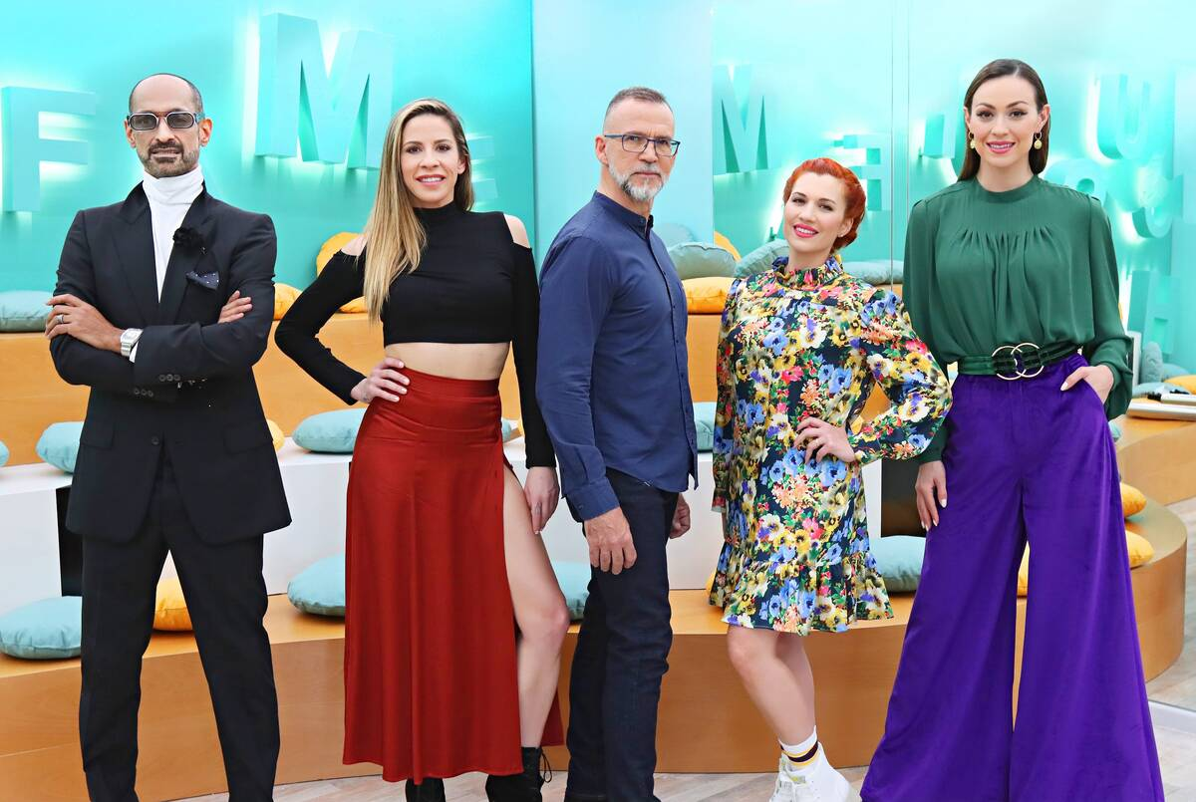
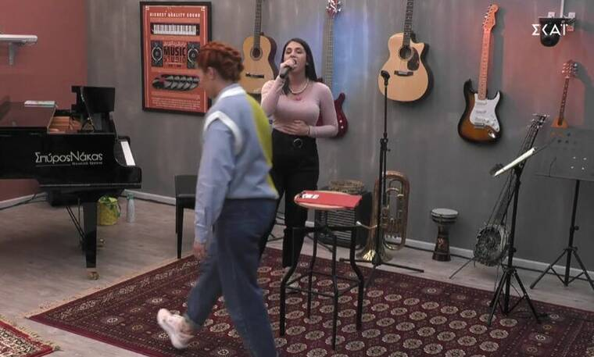
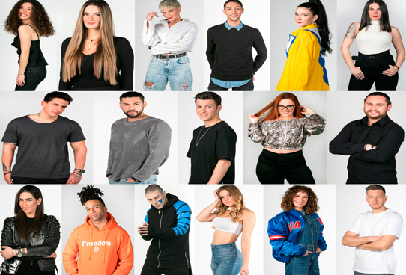
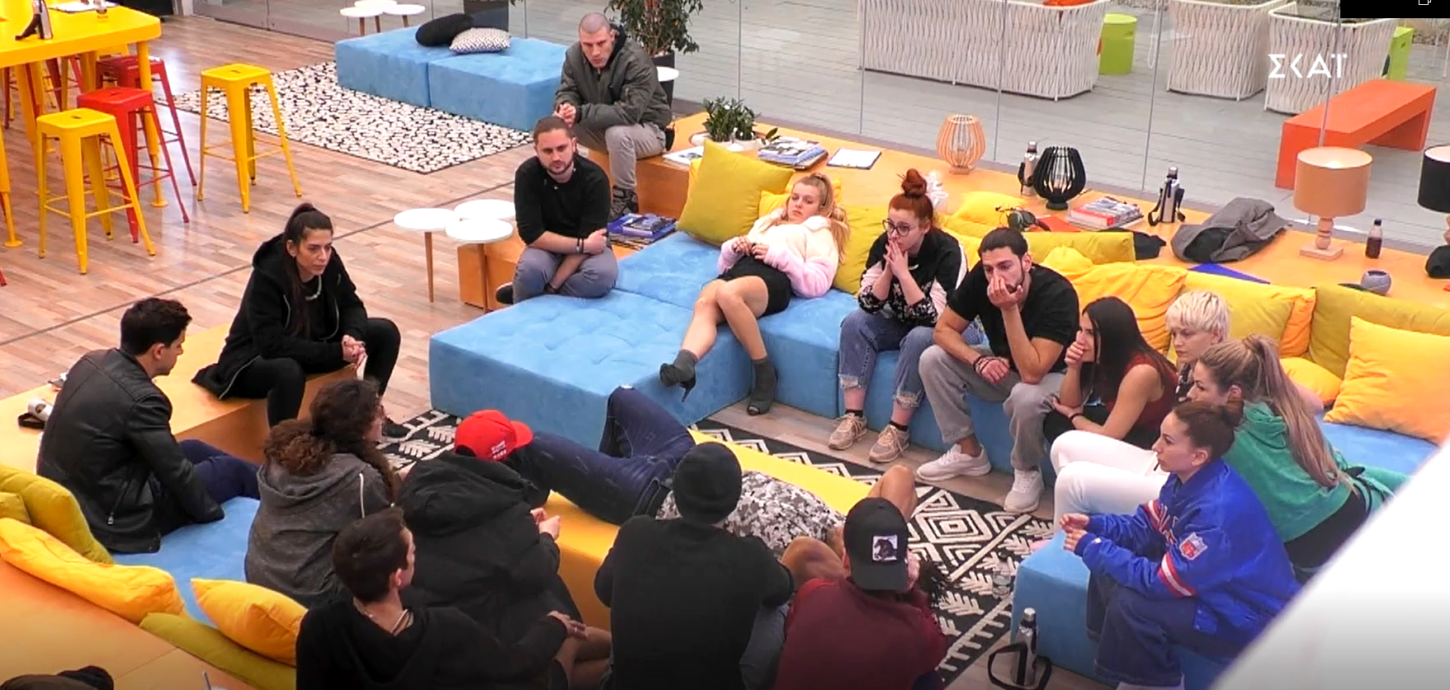

Slide 27
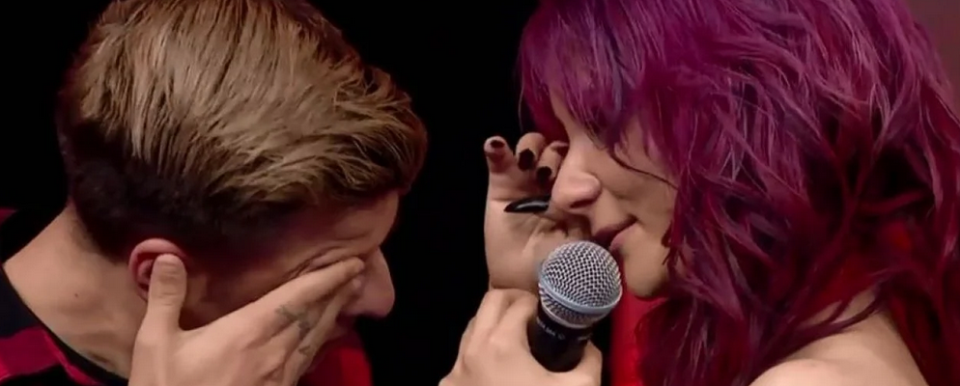
Εφαρμογή βασικών τοποθετήσεων της Σχολής της Φρανκφούρτης στη μελέτη περίπτωσης
Κατασκεύασμα πολιτιστικής βιομηχανίας και όχι μορφή τέχνης.
Δεν εκφράζει κάποια ιδέα.
Εμπορική σύμβαση μεταξύ συντελεστών και συμμετεχόντων με σκοπό το κέρδος.
Επεισόδια με έμφαση τις διαπροσωπικές σχέσεις των παικτών και όχι την ίδια την τέχνη (τραγούδι).

Slide 28
Τυποποίηση: προβλέψιμο περιεχόμενο. Το κοινό γνωρίζει από την αρχή το τέλος.
Καινοτομίες: πλούσια εφέ, χορογραφίες, εντυπωσιακά σκηνικά και φωτισμοί για τα live concerts.
Παρόμοια προγράμματα: So you think you can dance, Fame Story, Dream Show, Star academy). Μικρή διαφοροποίηση ώστε να καλύπτει όλες τις κοινωνικές ομάδες για να μην «ξεφύγει κανένας πελάτης».
Η πολιτιστική βιομηχανία κατασκευάζει ανάγκες, οι οποίες δεν θα υπήρχαν διαφορετικά και προσανατολίζει το κοινό με τους μηχανισμούς του να τις πραγματοποιήσει (διαφήμιση, τηλε-ψηφοφορία, πώληση δίσκων παικτών).

Slide 29
Το κοινό επιλέγει ελεύθερα τι θα καταναλώσει. Σωστό ή Λάθος;
Επιλογή να αλλάξει κανάλι εάν το επιθυμεί.
Αντίδραση προς το κανάλι μέσω τηλεφωνήματος ή email.
Θέαμα με σκοπό τη διασκέδαση και ευχαρίστηση του κοινού.
Το κοινό καταναλώνει το θέαμα με ευκολία, δίχως να προβληματιστεί, να σκεφτεί, να κοπιάσει.
Απολαμβάνει το τραγούδι (φάλτσο ή μη) και διασκεδάζει με τους πλούσιους διαλόγους των συμμετεχόντων.

Slide 30
Στερείται από το κοινό η δυνατότητα να αναλάβει πρωτοβουλία και να αναπτύξει τον τρόπο σκέψης του. Σωστό ή Λάθος;
Αναπαραγωγή καθημερινότητας. Θυμίζει σήριαλ αλλά πρόκειται για την ίδια τη ζωή.
Οι συμμετέχοντες δεν είναι ηθοποιοί που υποδύονται έναν ρόλο, αλλά ο ίδιος ο εαυτός τους, ο οποίος αργά ή γρήγορα θα αποκαλυφθεί.
Ανθρώπινα συναισθήματα στο βωμό του κέρδους: χαρά, ευτυχία, θυμός, λύπη, ζήλια, κ.λπ.)
Το κοινό ταυτίζεται με τους παίκτες. Θυμάται παρόμοια δικά του βιώματα (κατασκήνωση, στρατός, κ.ά.)

Slide 31
Το κοινό δε σκοπεύει να αλλάξει ή να αμφισβητήσει το κατεστημένο, διότι διασκεδάζει με την εκπομπή.
«Ότι σε ευχαριστεί και σε διασκεδάζει και δε σου προκαλεί αντίδραση σημαίνει ότι το αποδέχεσαι»
Κανένα ερέθισμα για ανάπτυξη της σκέψης, της φαντασίας και της δημιουργικότητας του κοινού.

Slide 32
Λαϊκός Πολιτισμός ή Ποπ Κουλτούρα
Παραδόσεις – υλικός πολιτισμός μιας συγκεκριμένης κοινωνίας.
Σύγχρονη Δύση: πολιτιστικά προϊόντα (μουσική, τέχνη, λογοτεχνία, μόδα, χορός, ταινίες, τηλεόραση, ραδιόφωνο, ίντερνετ)
Κατανάλωση από την πλειοψηφία του πληθυσμού μιας κοινωνίας.
Επινοήθηκε στα μέσα του 19^{ου} αι. και αναφερόταν στις πολιτιστικές παραδόσεις του λαού.
Σήμερα θεωρείται πιο επιφανειακή ή μικρότερη μορφή καλλιτεχνικής έκφρασης.

Slide 33
Βιομηχανική επανάσταση διαμόρφωση εργατικής τάξης
μετακίνηση πληθυσμού στις πόλεις
δημιουργίας μιας νέας κουλτούρας
Β’ Παγκόσμιος Πόλεμος καινοτομίες στα Μέσα Μαζικής Ενημέρωσης
ανάγκη δημιουργίας κερδών (marketing)

Slide 34
Η δημοφιλής κουλτούρα είναι απλώς μια κουλτούρα που ευρέως προτιμάται ή προτιμάται από πολλούς ανθρώπους: δεν έχει αρνητικές έννοιες.
Η δημοφιλής κουλτούρα είναι ότι απομένει αφού αναγνωρίσετε τι είναι η «υψηλή κουλτούρα». Η ποπ κουλτούρα θεωρείται κατώτερη και λειτουργεί ως δείκτης κατάστασης και τάξης.
Η ποπ κουλτούρα μπορεί να οριστεί ως εμπορικά αντικείμενα που παράγονται για μαζική κατανάλωση από καταναλωτές χωρίς διακρίσεις. Η ποπ κουλτούρα είναι ένα εργαλείο που χρησιμοποιείται από τις ελίτ για να καταστείλει ή να εκμεταλλευτεί τις μάζες.

Slide 35
Η λαϊκή κουλτούρα είναι κάτι που προκύπτει από τους ανθρώπους και δεν επιβάλλεται σε αυτούς. Είναι αυθεντική, σε αντίθεση με την εμπορική.
Η ποπ κουλτούρα διαπραγματεύεται: επιβάλλεται εν μέρει από τις κυρίαρχες τάξεις και εν μέρει αντιστέκεται ή αλλάζει από τις δευτερεύουσες τάξεις. Οι κυρίαρχοι μπορούν να δημιουργήσουν πολιτισμό, αλλά οι υφιστάμενοι αποφασίζουν τι κρατούν ή τι απορρίπτουν.
Στην ποπ κουλτούρα οι χρήστες είναι ελεύθεροι να αγκαλιάσουν κάποιο κατασκευασμένο περιεχόμενο, να το αλλάξουν για δική τους χρήση ή να το απορρίψουν εξ ολοκλήρου και να δημιουργήσουν το δικό τους.

Slide 36
Μελέτη περίπτωσης
Μέσα Μαζικής Ενημέρωσης
Έντυπα (εφημερίδες και βιβλία)
Εκπομπές (τηλεόραση και ραδιόφωνο)
Κινηματογράφος (ταινίες και ντοκιμαντέρ)
Facebook
Twitter
TikTok
Instagram

Slide 37
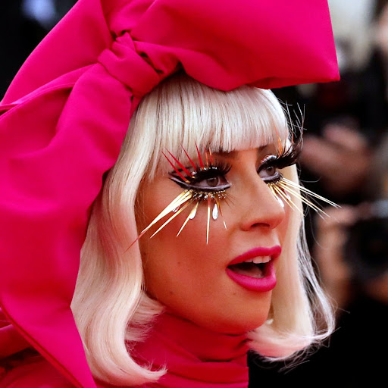
Μελέτη περίπτωσης – Lady Gaga
Lady Gaga (Stefani Joanne Angelina Germanotta)
Γεννήθηκε στις 28 Μαρτίου 1986 στην Αμερική
New York University Tisch School of Arts
Παίζει πιάνο και συνθέτει τραγούδια
Μηνύματα
Απελευθέρωση
Ισότητα
Σεξουαλικές προτιμήσεις
Bulling

Slide 38
Την χαρακτηρίζουν ως φαινόμενο marketing, ως προϊόν για ευρεία κατανάλωση και το μοναδικό σύγχρονο ποπ είδωλο λόγω της μουσικής της, των δηλώσεων και των πράξεών της. Ωστόσο, είναι αμφιλεγόμενο πρόσωπο, καθώς για κάποιους είναι αδιάφορη και χωρίς σημασία, ενώ για άλλους αποτελεί αντικείμενο θαυμασμού, γιατί τους βοήθησε να εκφραστούν ελεύθερα.

Slide 39
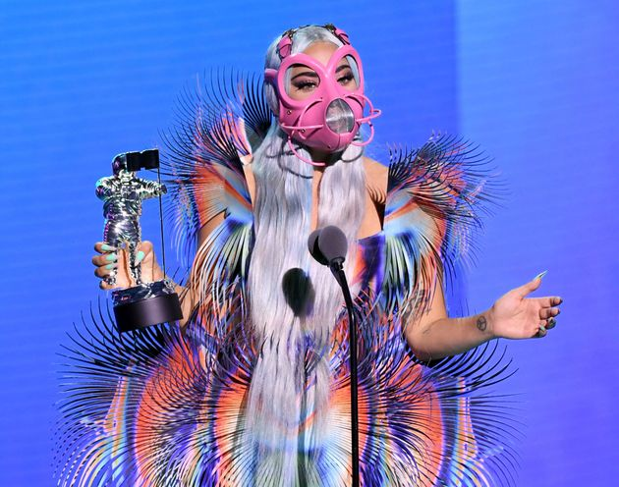
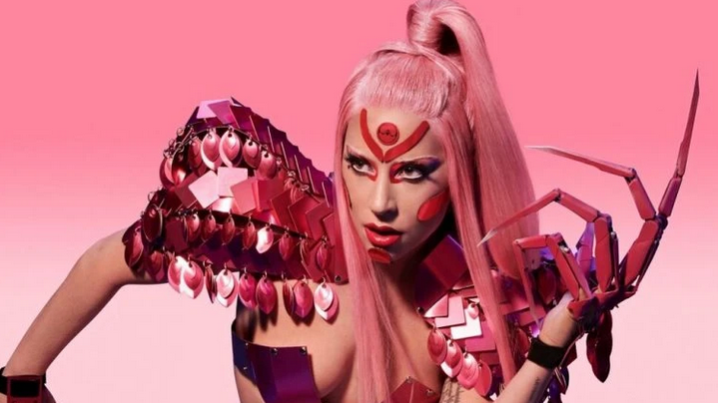
Μαρία Μαρκουλή (μουσικοκριτικός)
Η Gaga ανήκει στη δημοφιλή και μαζική κουλτούρα.
Αλέξανδρος Διακοσάββας (δημοσιογράφος)
Η Lady Gaga δίνει μεγαλύτερη βαρύτητα
στην εικόνα της παρά στα τραγούδια της

Slide 40
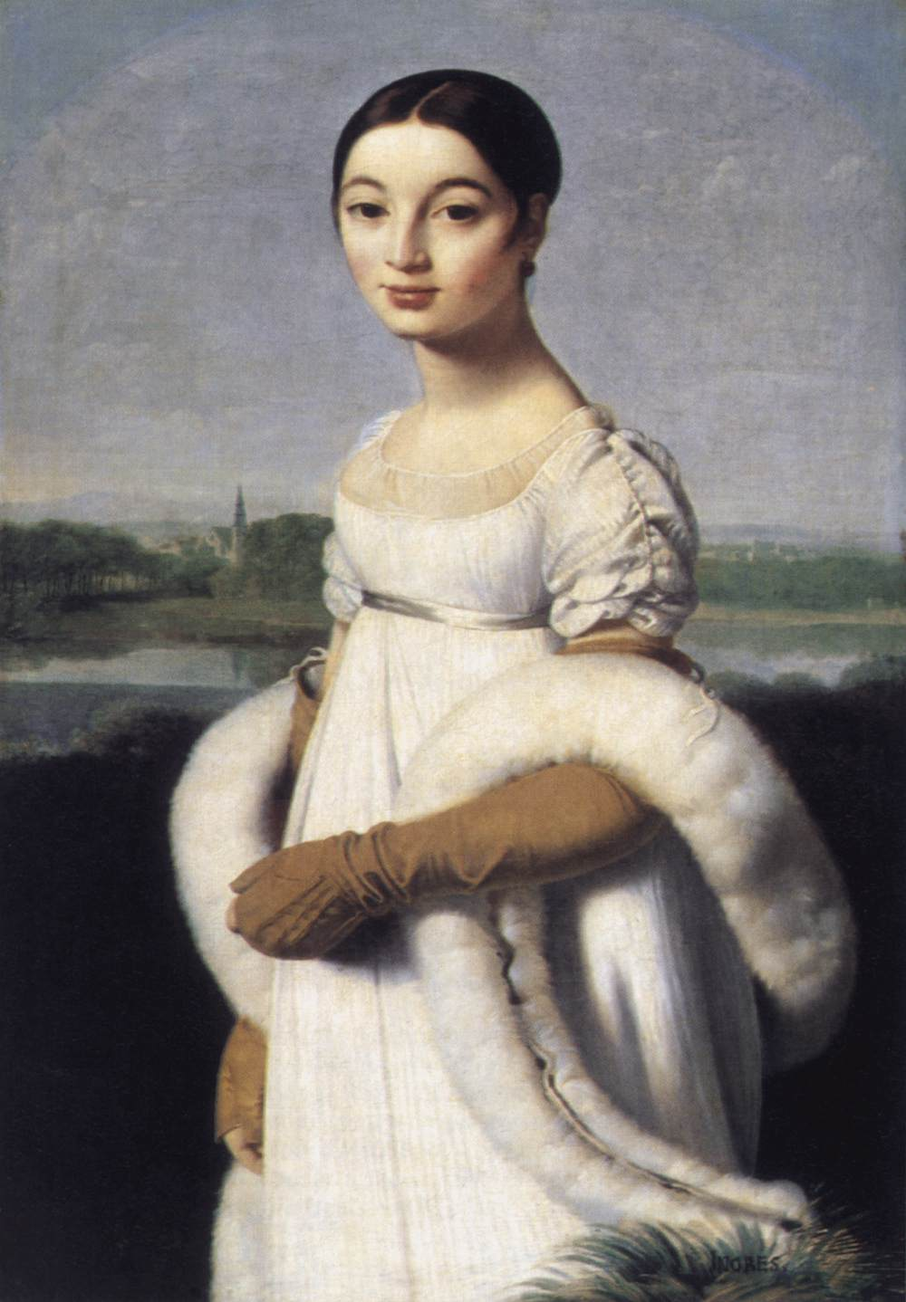
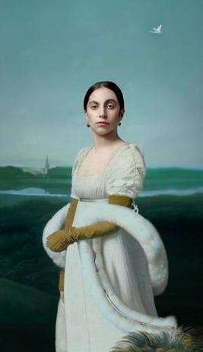
Robert Wilson 2015. «Βίντεο Πορτραίτα της Lady Gaga»
Δεσποινίδα Καρολίν Ριβιέρ» του Jean-Auguste Dominique Ingres (1806)

Slide 41
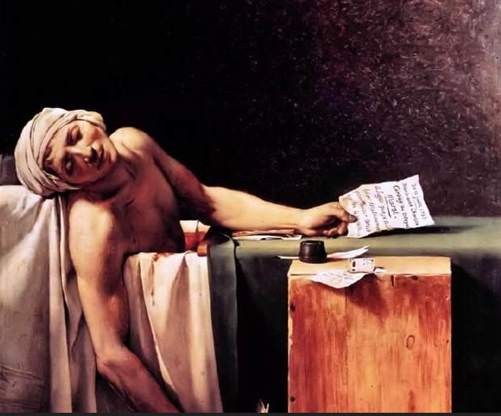
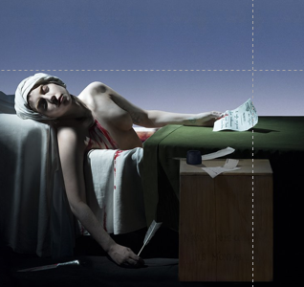
«Θάνατος του Μαρά» του Jacques Louis David (1793)

Slide 42

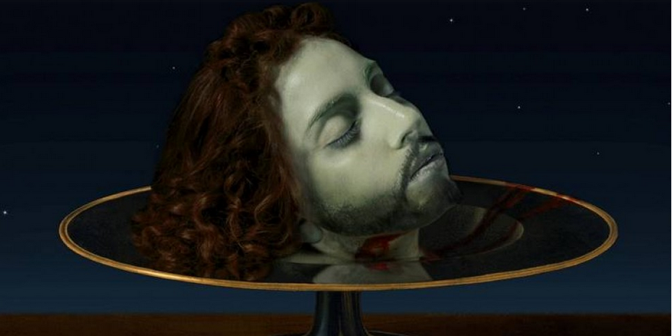
«Κεφαλή του Ιωάννη Βαπτιστή σε πιάτο» του Andrea Solario (1507)

Slide 43
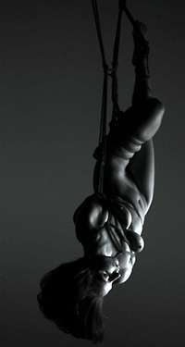
Το τελευταίο έργο με τίτλο «Flying» αποτελεί ένα σύγχρονο έργο βασισμένο στην Ιαπωνική τεχνική Shibari. Ο Wilson την συνέκρινε με χαμαιλέοντα για την ικανότητά της να μεταμορφώνεται ανάλογα με την περίσταση.

Slide 44
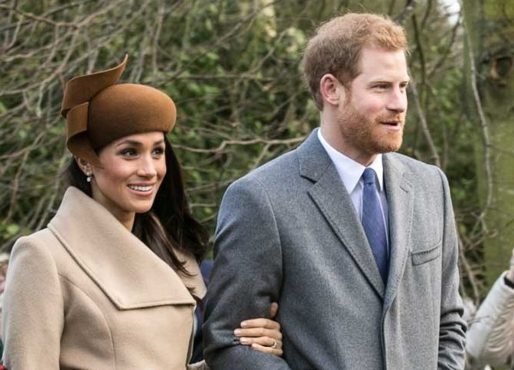
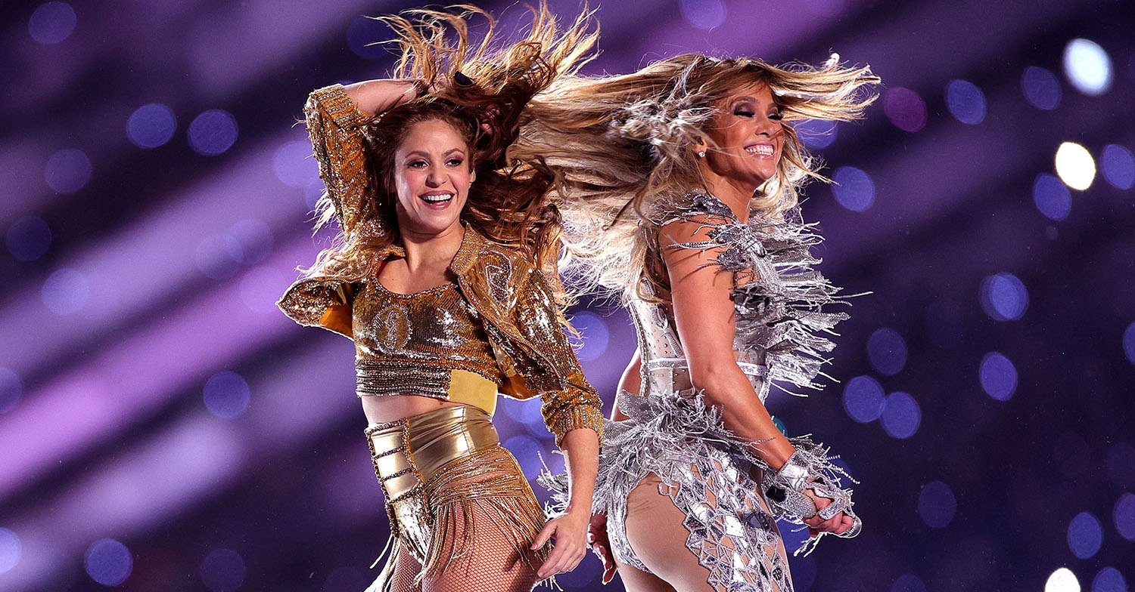
Μελέτες Περίπτωσης 2020-2021
Megxit Shakira – Jenifer Lopez
Pepsi Super Bowl LIV Halftime Show
103 εκατομμύρια τηλεθεατές

Slide 45
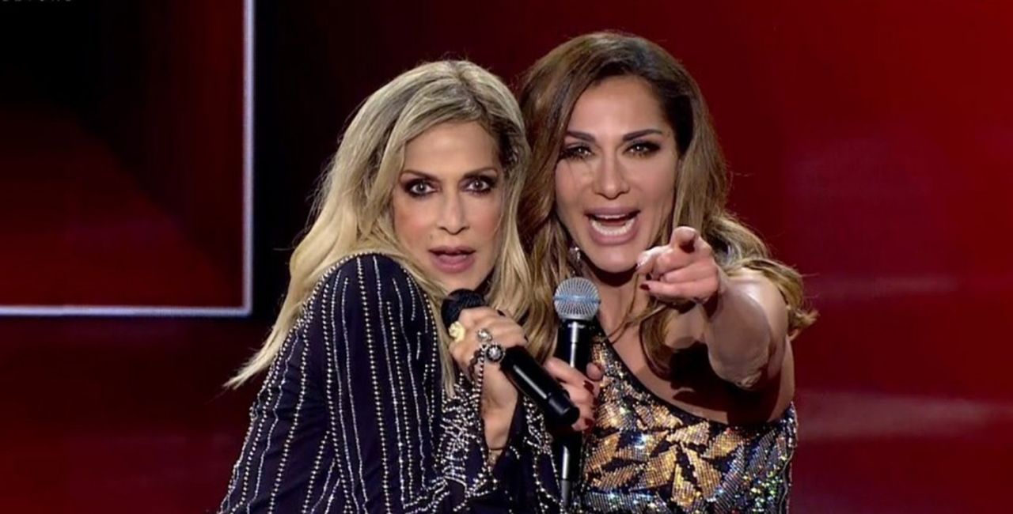
Άννα Βίσση: 203.000 κέρδισε 35.000 followers 238.000
Δέσποινα Βανδή 393.000 κέρδισε 11.000 followers 404.000

Slide 46

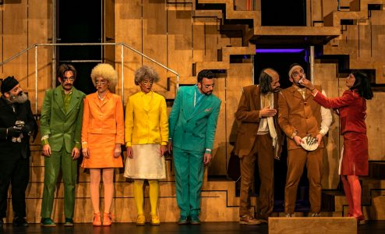
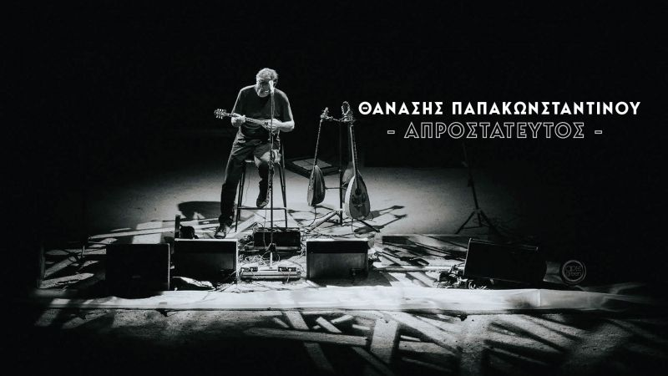
Live Streaming θεατρικές παραστάσεις, συναυλίες, ορχήστρες, όπερες, musicals

Slide 47

Δημιουργήθηκε το 2017
Viral Βίντεο μικρής μορφής
Ρεκόρ λήψεων (Απρίλιος 2020)
2 δισεκατομμύρια σε κινητές συσκευές

Slide 48
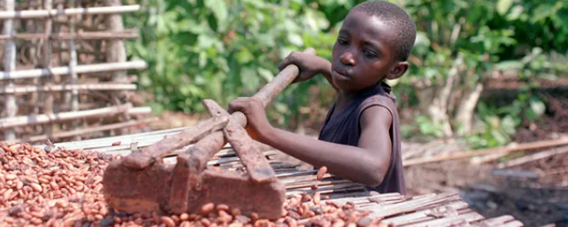
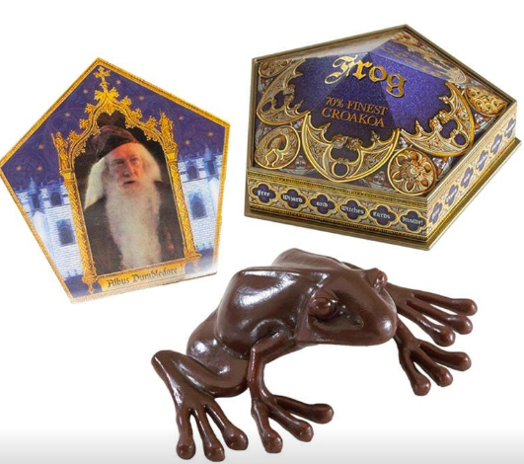
Harry Potter

Slide 49
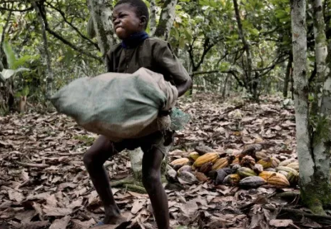
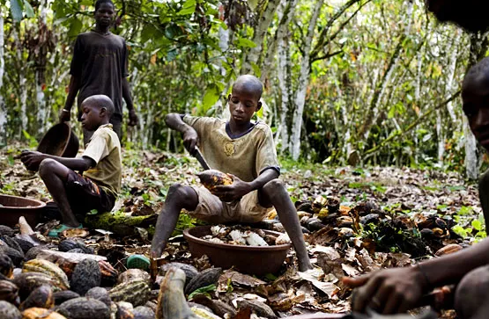
Οι ξυλοδαρμοί ήταν μέρος της ζωής μου
Aly Diabate, freed slave

Slide 50
Όταν ο κόσμος τρώει σοκολάτα, τρώει τη σάρκα μου
Drissa, a freed slave
Το 2000 δημοσιογραφική έρευνα έδειξε πως η δουλεία είναι γεγονός. Οι «σύγχρονοι σκλάβοι» είναι παιδιά , τα οποία έχουν αρπαχθεί ή πουληθεί από τις οικογένειές τους.
Ηλικίες 5-16 από τη Μπουργκίνα Φάσο, τη Γκάνα και το Μάλι.
60% αγόρια, 40% κορίτσια.
1,8 εκατομμύρια παιδιά εκτίθενται στις χειρότερες μορφές παιδικής εργασίας σε φυτείες κακάο
Η Ακτή Ελεφαντοστού είναι ο βασικός παραγωγός κακάο για τις εταιρείες Calbury, Hershey’s και Nestle.
Στην 60 δισεκατομμυρίων δολαρίων βιομηχανία τους, οι εταιρείες σοκολάτας έχουν τη δύναμη να δώσουν τέλος στην παιδική εργασία

Slide 51
Harry Potters fans win against child slavery
Δέσμευση της Warner Bros έως το τέλος του 2015 για νέα πρότυπα για την παραγωγή κακάο.
Οι fans ήθελαν να δουν το franchise να ανταποκρίνεται στα ιδανικά, για τα οποία αγωνίστηκε ο φανταστικός ήρωάς τους.
Ο Harry Potter είναι μέρος του πολιτισμού. Αντιπροσωπεύει τη δικαιοσύνη, την αρχοντιά, την αγάπη, την τόση ομορφιά και ένα μέρος ασφάλειας για τους ανθρώπους.
Η Συμμαχία Χάρι Πότερ ξεκίνησε την καμπάνια της για κακάο το Halloween το 2010 με τη βοήθεια του συγγραφέα John Green, ζητώντας από τους θαυμαστές να ζητήσουν από την Warner Bros να πληροί υψηλά πρότυπα για την παραγωγή της σοκολάτας της.

Slide 52
Βιβλιογραφία
Αντόρνο, Τ. και Χορκχάιμερ, Μ. (1984). «Η βιομηχανία της κουλτούρας: ο Διαφωτισμός ως εξαπάτηση των μαζών», στο Αντόρνο, Τ. και Λόβενταλ, Λ. και Μαρκούζε, Χ. και Χορκχάιμερ, Μ. Τέχνη και μαζική κουλτούρα, Αθήνα: Ύψιλον, σσ. 69-122.
Αυδίκος, Β. (2014). Οι Πολιτιστικές και Δημιουργικές Βιομηχανίες στην Ελλάδα, Θεσσαλονίκη: Επίκεντρο.
Bakhshi, H. and Freeman, A. and Higgs, P. (2013), A Dynamic Mapping of the UK’s Creative Industries, London: Nesta 2017.
Βούρτσης, Ι. και Μανακίδου, Ε. και Πασχαλίδης, Γ. και Σιμπόνιας, Κ., (1999). Εισαγωγή στον Ελληνικό Πολιτισμό, τόμ. Α’. Η έννοια του Πολιτισμού. Όψεις του Ελληνικού Πολιτισμού, Πάτρα: ΕΑΠ.
Ευρωπαϊκή Επιτροπή (2010). Πράσινη Βίβλος. Απελευθέρωση του Δυναμικού των Κλάδων του Πολιτισμού και της Δημιουργικότητας, Βρυξέλλες: COM (2010) 183 τελικό.

Slide 53
Frontier Economics (2007), Analysis of Firm Level Growth in the Creative Industries, London: Frontier Economics Ltd.
Galloway, S. and Dunlop, S. (2007), “A critique of Definitions of the Cultural and Creative Industries in Public Policy”, in International Journal of Cultural Policy, (13)1, p. 17-31.
Kea (2006), The economy of Culture in Europe.
Λαζαρέτου, Σ. (2014). Η έξυπνη οικονομία: «πολιτιστικές» και «δημιουργικές» βιομηχανίες στην Ελλάδα. Μπορούν να αποτελέσουν προοπτική εξόδου από την κρίση; Bank of Greece Eurostustem, Working Paper 175.
Λόβενταλ, Λ. (1984). «Ιστορικές προοπτικές της προοριζόμενης για το πλατύ κοινό κουλτούρα», στο Αντόρνο, Τ. και Λόβενταλ, Λ. και Μαρκούζε, Χ. και Χορκχάιμερ, Μ. Τέχνη και μαζική κουλτούρα, Αθήνα: Ύψιλον, σσ. 139-157.

Slide 54
Μπιτσάνη, Π. Ε. (2004). Πολιτιστική Διαχείριση & Περιφερειακή Ανάπτυξη. Σχεδιασμός Πολιτιστικής Πολιτικής και Πολιτιστικού Προϊόντος, Αθήνα: Διόνικος.
Πασχαλίδης, Γ. (1999). «Εισαγωγή στην έννοια του Πολιτισμού», στο Εισαγωγή στον Ελληνικό Πολιτισμό. Η έννοια του Πολιτισμού. Όψεις του Ελληνικού Πολιτισμού, τόμ. Α’., Πάτρα: Ελληνικό Ανοικτό Πανεπιστήμιο, σσ. 21-102.
Πασχαλίδης, Γ. (2002). «Μαζική κουλτούρα και υψηλή τέχνη», Πασχαλίδης, Γ. και Χαμπούρη-Ιωαννίδου, Α. Οι διαστάσεις των πολιτιστικών φαινομένων. Εισαγωγή στον πολιτισμό, τόμ. Α’, Πάτρα: Ελληνικό Ανοικτό Πανεπιστήμιο, σσ. 87-152.
Σαρίκας, Ζ. (1984). «Εισαγωγή του μεταφραστή», στο Αντόρνο, Τ. και Λόβενταλ, Λ. και Μαρκούζε, Χ. και Χορκχάιμερ, Μ. Τέχνη και μαζική κουλτούρα, Αθήνα: Ύψιλον, σσ. 9-25.
Shils, E. (1961). “Mass society and its culture”. In N. Jacobs (ed). Culture for the Millions, D. Van Nostrand, Princeton, N.J, pp. 1-7.

Slide 55
Segers, K. and Huijgh, E. (2006). Clarifying the Complexity and Ambivalence of the Cultural Industries, Belgium: Steunpunt re-creatief Vlaanderen.
Storey, J. (2001). Cultural Theory and Popular Culture. An Introduction. New York: Pearson Longman.
Throsby, D. (2001), Economics and Culture, Cambridge: Cambridge University Press.
UNDP (2010), Creative Economy Report 2010. Creative Economy: A Feasible Development Option.
UNDP (2013), Creative Economy Report 2013 Special Edition Widenind Local Development Pathways, France: United Nations/UNDP/UNESCO.

Slide 56
Χορκχάιμερ, Μ. (1984). «Τέχνη και μαζική κουλτούρα», στο Αντόρνο, Τ. και Λόβενταλ, Λ. και Μαρκούζε, Χ. και Χορκχάιμερ, Μ. Τέχνη και μαζική κουλτούρα, Αθήνα: Ύψιλον, σσ. 49-68.

